Slide 1
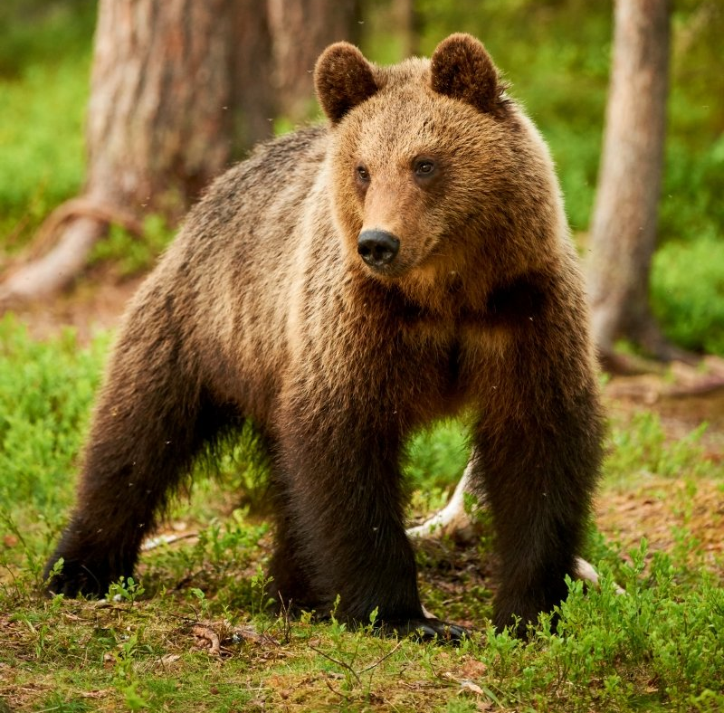
Бурый медведь
Бурый медведь один из самых больших наземных хищников.
Продолжительность жизни медведя 20-30 лет, а масса от 80 до 600килограмм. Скорость медведя достигает 56км в час.Длина медведя от 1,4 до 2,8м.Медведи самцы в 1,5 раз больше самок.Летом медведь живет по берегам лесных рек, среди высокой травы.В горах-под навесом скал иногда в пещерах.И он всеядный.

